Slide 1

➔ entwickelt sich zur KIRCHE…
…wird
➔ ist auf Nähe & Begegnung aus/ sucht Kontakt…
…kommt
alte/-bekannte & neue KIRCHORTE…
…entdeckt und erkennt
Unsere KIRCHE…
…lebt
➔ ihren Glauben katholisch & ökumenisch…
…ist freigiebig
➔ großzügig , befreiend …

Slide 2
1) Unsere KIRCHE WIRD…
Ratifizierung:
JA 13/13
NEIN 0/13
Enthaltung 0/13
WERDEN in seiner eschatologische Dimension
„Unsere“ Kirche wird/ entwickelt sich…:
„Unsere“ Kirche ist am Sterben…
„Unsere“ Kirche ist am NEU-Aufleben
„Unsere“ Kirche IST auch schon.
„Unsere“ Kirche ist nicht fertig…
„Unsere“ Kirche irrt sich/ verirrt sich
„Unsere“ Kirche kommt immer wieder NEU zurück.

Slide 3
2) Unsere KIRCHE kommt…
Ergänzung & Korrektur
Ratifizierung:
JA 13/13
NEIN 0/13
Enthaltung 0/13
KOMMEN als soziale Dimension
...ist geschwisterlich und solidarisch
„Unsere“ Kirche ist auf Nähe & Begegnung aus
„Unsere“ Kirche sucht den Kontakt …
  …zu Christus/Gott/Jesus
  …untereinander
  …zu Menschen, die anders denken, glauben und leben/ geht auf Menschen zu/ist offen.
  Zukunftsperspektive, hier noch mehr den Blick hinzuwenden und zum Engagement zu ermutigen
  z.B. Besuchsdienste, Engagement in Partnerschaften und für Flüchtlinge, Seniorenarbeit, Sozialstation vor Ort) - und
  z.B. Sternsingeraktion (Klingeln an allen Türen, ob ihnen geöffnet wird oder nicht
  Option: füreinander beten in der Gemeinde (Art der Fürbitten)
  Option: Verknüpfung der Genrationen
  Option für junge Familien/ Babysitterplattform…
  Option: soziales Netzwerk für Hilfen (z.B. Umzugshilfe)

Slide 4
3) Unsere KIRCHE…entdeckt & erkennt…& fördert
Ratifizierung:
JA 13/13
NEIN 0/13
Enthaltung 0/13
klassische KIRCHORTE
neue KIRCHORTE
…als Orte wo Menschen in Gemeinschaft ihrem Glauben Ausdruck geben…z.B.
Wo sie sich zum Bibelteilen treffen.
Wo sie am Lebensort KIGA & Schule Ihren Glauben leben.
Wo Menschen ihrem Glauben durch Musik & Theater & Kunst Ausdruck verleihen
Wo Kranke, Alte, einsame Menschen besucht & gepflegt werden
Wo wir mit unsere evangelischen Geschwistergemeinden kooperieren.
Wo wir außerhalb von klassischen Kirchenräumen Gottesdienste feiern: z.B. Festzelt, Tiersegnung Feldgottesdienst, Jugendlager, St. Wendel
Kirchenräume, in denen unsere Gemeinden Gottes Gegenwart/ Gottesdienste feiern:
  St. Martin, Allerheiligenkirche, Dreifaltigkeitskirche, St. Gallus; St. Nikolaus, St. Blasius, St Jakobus Marb. St. Jakobus UKI, St. Wendelin
  Unterschiedliche Formen
  Sonntags & werktags

Slide 5
4) Unsere KIRCHE …lebt ihren Glauben katholisch und ökumenisch
Ratifizierung:
JA 12/13
NEIN 0/13
Enthaltung 1/13
Wir sind uns bewusst: Keine/r hat ALLES.
Ich bin ein Fragment. Du bist ein Fragment.
Und nur zusammen sind wir…
  „katholisch“ – im eigentlichen Sinne: umfassend;
  „orthodox“ – im eigentlichen Sinne: rechtgläubig;
  „evangelisch“ – im eigentlichen Sinne: die frohe Botschaft verkündend.
➔ Wir wissen um unsere römisch-katholischen Wurzeln und leben aus dieser Tradition.
Wir suchen Möglichkeiten & Formen der Überwindung des Kirchentrennenden:
z.B. gemeinsame Flyer mit Godis an Weihnachten/über die Ostertage
z.B. regelmäßige gegenseitige Besuche der Ältesten und Gemeindeteams/der Dienstgespräche

Slide 6
5) Unsere KIRCHE
…ist freigiebig und großzügig
Ratifizierung:
JA 12/13
NEIN 0/13
Enthaltung 1/13
„Umsonst habt ihr empfangen, umsonst sollt ihr geben.“ Mt 10,8
…zeigen wir uns freigiebig & großzügig:
Wir setzen unsere (auch finanziellen) Ressourcen großzügig ein und geben sie aus ➔ es muss nicht am Geld scheitern.
im Blick auf meine ZEIT, die ich schenken will.
Wir leben Barmherzigkeit
Weil unser Gott ein Gott der Freiheit & Weite ist…

Slide 7
Prinzipien Pastoralen Handelns
…oder die Frage…
…nach welchen Gesichtspunkten
geschieht
pastorales Handeln
in der Kirchengemeinde zwischen Brigach und Kirnach?

Slide 8
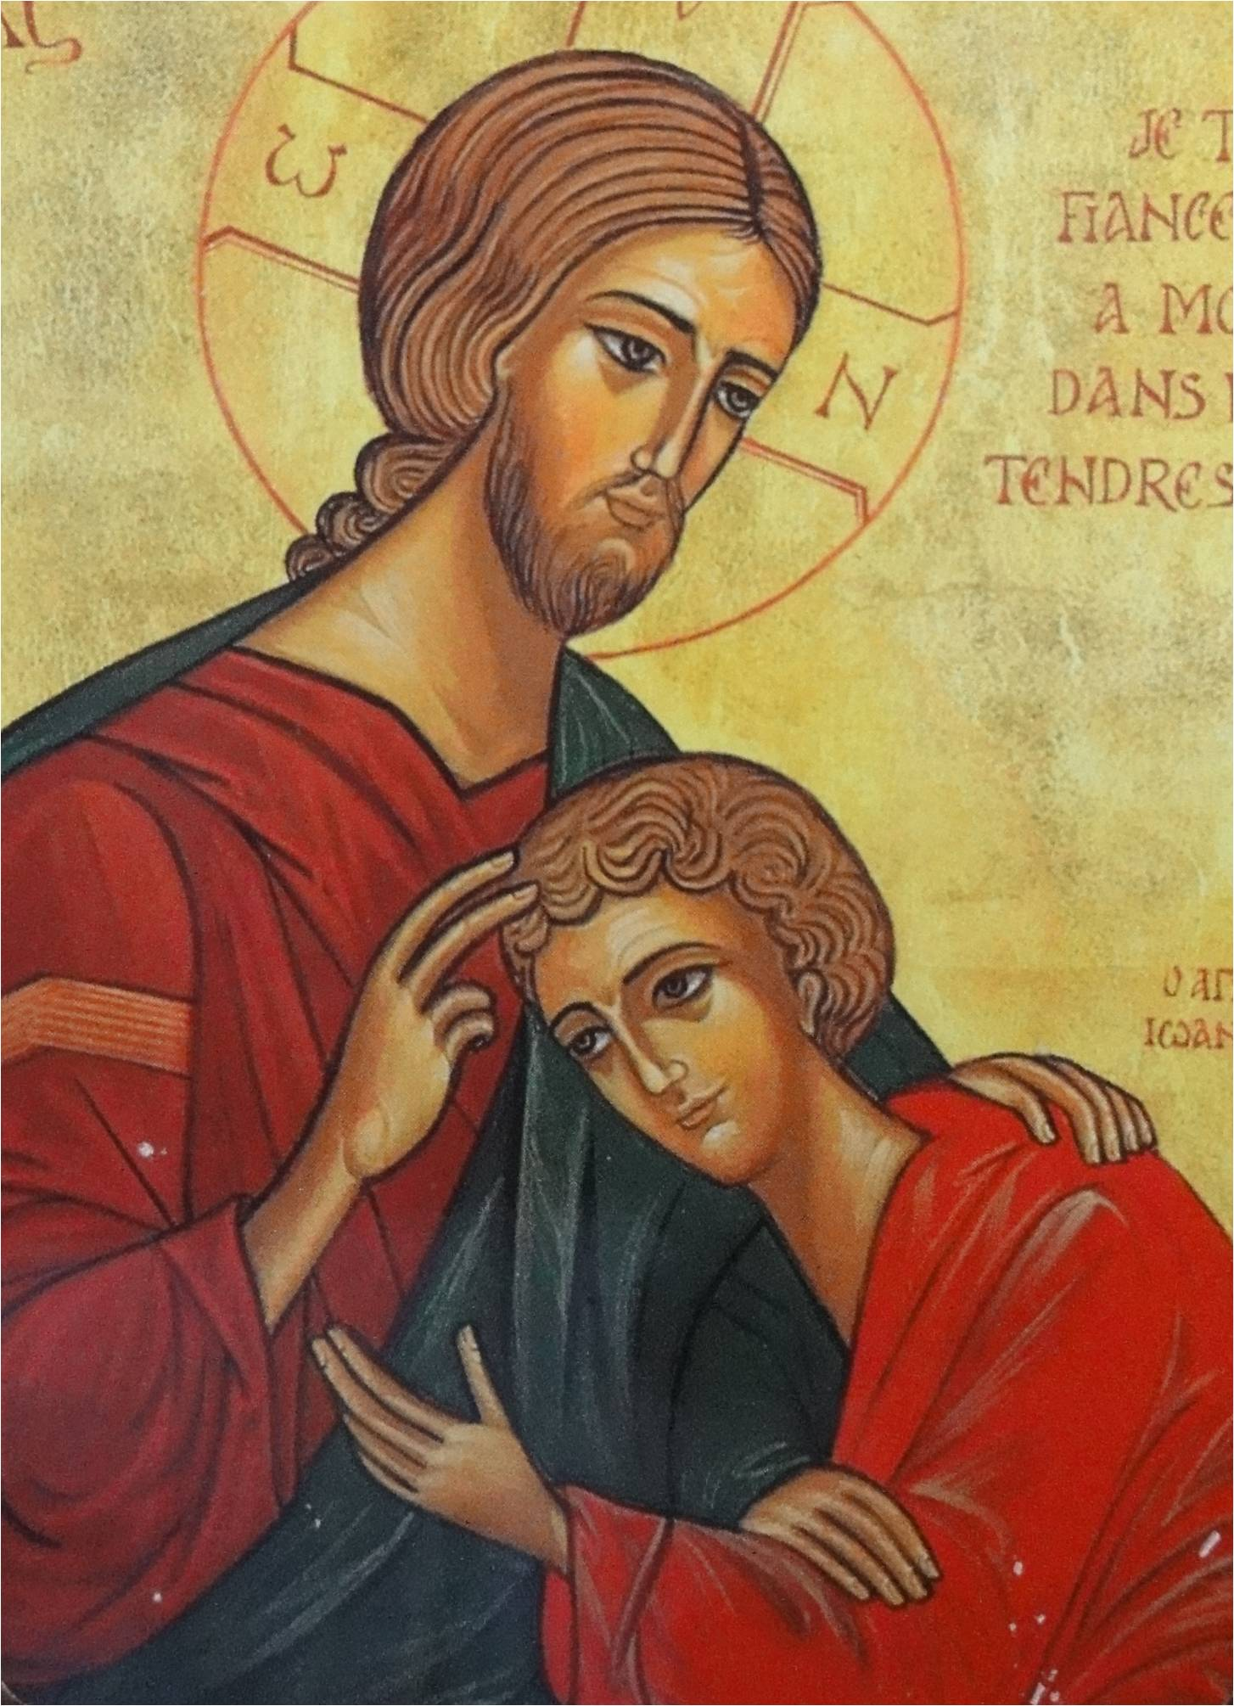
JESU Pastorales Handlungskonzept
„Ich kenne die
meinen
und
die meinen
kennen mich.“

Slide 9
LEITFRAGE:
Nach welchen
Gesichtspunkten geschieht (idealerweise) pastorales Handeln in der KG zwiBriKi ?
4) Pastorale Initiativen in den Ortsgemeinden orientieren sich an den Ressourcen, die es vor Ort gibt.
3) Wir (PGR/Pastoralteam/SE_LEITUNG) ermöglichen untergeordneten Ebenen Freiräume der Entscheidung in bestimmten (zu vereinbarenden ) Bereichen der Seelsorge/Selbstverwaltung. z.B. Budget für Gemteam, 4 Sonderkollekten pro Jahr für Pfarrei.
2) Wir (Pastoralteam/PGR…) treiben den Paradigmenwechsel von einer „versorgten Gemeinde“ zu einer „selbstsorgenden Gemeinde“ voran.
1) Unsere Grundaufgaben sehen WIR (Pastoralteam/ PGR…)
A) in den Möglichkeiten den Glauben & die Gegenwart Gottes zu feiern
B) im Dienst der Nähe
C) in Vorbereitung & Feier der Sakramente

